Slide 1

研究背景与目的
模板计算
模板计算是一类通过某种固定模式来更新数组元素值的迭代计算核心代码，广泛存在于科学工程计算程序中，例如求解有限差分方程，雅克比迭代，高斯-赛德尔方法等。
模板计算在神威太湖之光优化具有重要意义。

Slide 2
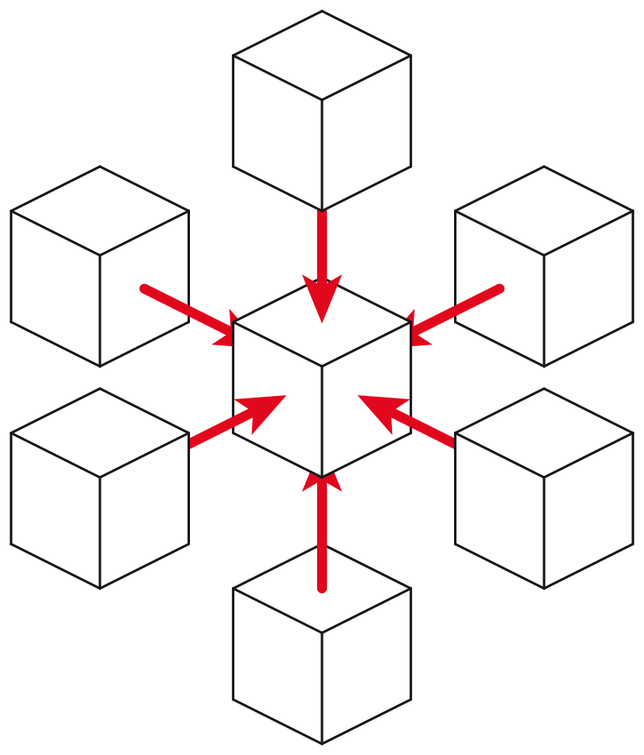
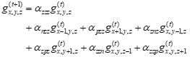
算法简介
七点模板运算

Slide 3
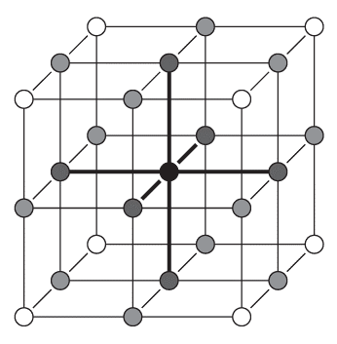
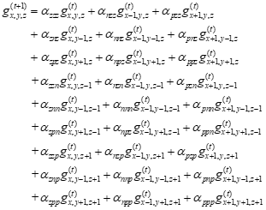
算法简介
二十七点模板运算

Slide 4
我们的工作
优化思路概述
进程级任务划分
MPI计算通信掩盖
从核任务划分
DMA数据预取
从核通信
SIMD向量化

Slide 5
优化思路概述
Z
计算一个点依赖包括自己在内的周围的七个点
每个从核一次性计算一条X方向向量
X方向只要两端各多读一个数据即可
Y方向可以使用从核通信来获取相邻从核的数据
Z方向通过DMA数据预取来对通信计算进行掩盖
Y
X

Slide 6
进程级任务划分
进程级对Y-Z平面进行划分
相比于直接对Z轴进行划分，
在进程数较多时更好的计算效果
Z
128
Y
512
128
X
Z
Y
X

Slide 7
MPI计算通信掩盖
y
y
halo region数据需要从其他进程通过MPI通信获取
computation region可进一步分为inner region和outer region
inner region的计算不依赖halo region，可以在MPI通信的同时进行计算
outer region需要等到halo region通信完成之后开始计算
1
128
128
1
126
128
128
z
z
126
computation region
Inner region
outer region
halo region
MPI
MPI Communication
MPE
Copy
Pack
Unpack
CPE
Inner computation
Outer computation

Slide 8
从核任务划分
y
126
y
从核对y轴进行切分
每个从核处理一片z-x面
Inner region 的 Y 轴长为126
只使用63个从核，分两次算完
z
126
x
512
1
z
126

Slide 9
DMA数据预取
1
126
Z
X
512
Unused plane
Dependent plane
Current computing plane
step1
step3
Prefetching plane
step2
计算一层需要其上下两层数据
计算之前先取三层到LDM中，计算第i层的同时通过DMA加载i+2层到LDM
达到一定的从核计算与DMA通信的掩盖效果

Slide 10
从核通信
首先使用S型的从核组织方法
将二维的同行同列之间可以通信的模型
转换为
一维的逻辑上相邻从核可以通信的模型
以8个CPEs为例子的数据交换方案
每个CPE同两个相邻的CPE互相共享X向量
Step 1
CPE 0
CPE 1
CPE 2
CPE 3
CPE 4
CPE 5
CPE 6
CPE 7
Sync
Step 2
CPE 0
CPE 1
CPE 2
CPE 3
CPE 4
CPE 5
CPE 6
CPE 7

Slide 11
SIMD向量化
x
3 1
512
由于computation region依赖左右两边的halo导致无法对齐，难以对其进行向量化操作
通过在左右两端加入3个空白数据(padding)来达到32B对齐的目的
1 3
padding
computation
region
halo
halo
padding

Slide 12
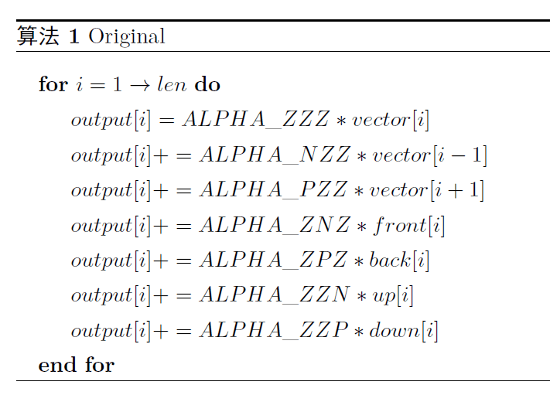
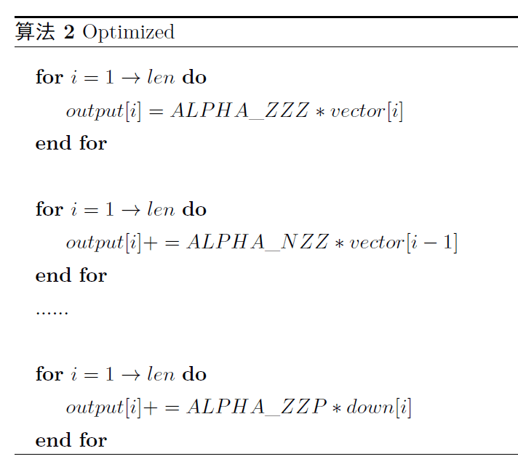
SIMD向量化
计算方法上由原来的逐点计算改为使用逐方向计算

Slide 13
总结
MPI 计算通信掩盖（OVERLAP）性能提升大约10%到20%
DMA 数据预取（PREFETCH）大约提升了30%左右的性能
从核通信（REG）对stensil7提升较大，可以达到30%左右，对stensil27只能提升不到10%
SIMD向量化（VEC）对stensil7几乎没有提升，对stensil27性能提升30%左右

Slide 14
参考文献
Yulong Ao, Chao Yang, Xinliang Wang, Wei Xue, Haohuan Fu, Fangfang Liu, Lin Gan, Ping Xu, and Wenjing Ma. 2017. 26 PFLOPS Stencil Computations for Atmospheric Modeling on Sunway TaihuLight. In 2017 IEEE International Parallel and Distributed Processing Symposium, IPDPS 2017, Orlando, FL, USA, May 29 -June 2, 2017. 535--544. https://doi.org/10.1109/IPDPS.2017.9
Shizhen Xu, Yuanchao Xu, Wei Xue, Xipeng Shen, Fang Zheng, Xiaomeng Huang, Guangwen Yang, "Taming the Monster: Overcoming Program Optimization Challenges on SW26010 Through Precise Performance Modeling", Parallel and Distributed Processing Symposium 2018 IEEE International, pp. 763-773, 2018.

Slide 15
THANKS

